Slide 1

Scénario opérationnel

Slide 2

Scénario stratégique
Eurogenstib
SR/OV :
Concurrent/Voler des informations
Hacktiviste/Saboter la campagne nationale de vaccination
Partie prenante/Valeur métier
Prestataire informatique : R&D, Fabrication, Traçabilité
Laboratoire : R&D
Fournisseur : Fabrication

Slide 3
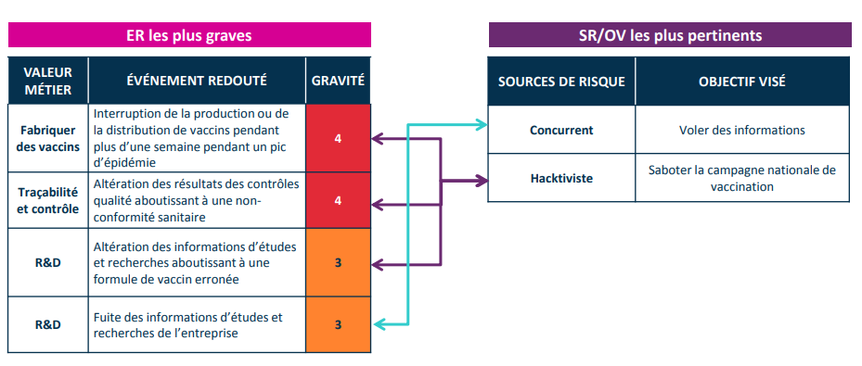
Eurogenstib

Slide 4

Quels sont les biens supports associés ?
Fabriquer des vaccins
Système de production : ensemble des machines et équipements informatiques permettant de fabriquer des vaccins à grande échelle
Recherche et développement (R&D)
Serveurs bureautiques (interne) : permettent de stocker l’ensemble des données de R&D
Serveurs bureautiques (externe) : permettent de stocker une partie des données de R&D
Système de production des antigènes : ensemble des machines et équipements informatiques permettant de produire des antigènes
Traçabilité et contrôle
Serveurs bureautiques (interne) : permettent de stocker l’ensemble des données relatives à la traçabilité et au contrôle pour les différents processus
Responsables
Support informatique
Responsables
Support informatique
Laboratoires
Responsables
Support informatique
Fournisseur de matériel

Slide 5
Etablissement de santé
Université
Pharmacie
Régulateur
Grossiste
Laboratoire
5
4
3
Matériel
2
1
Informatique
0
Chimiste

Slide 6





Source de risque : Concurrent Objectif visé : Voler des informations
Scénario stratégique constitué de 3 chemins d’attaque
Source de risque
Ecosystème
Eurogenstib
Laboratoire
Concurrent
Voir Cadrage et socle de sécurité
Prestataire informatique
Gravité : 3

Slide 7
Représentez le scénario stratégique pour le couple SR/OV suivant :
Un groupe d’hacktivistes sabote la campagne nationale de vaccination via l’interruption de la production ou de la distribution de vaccin

Slide 8


Source de risque : hacktiviste Objectif visé : saboter la campagne nationale de vaccination
Scénario stratégique constitué de 3 chemins d’attaque
Source de risque
Ecosystème
Eurogenstib
Fournisseur de matériel
Hacktiviste
Prestataire informatique

Slide 9
Source de risque : hacktiviste Objectif visé : saboter la campagne nationale de vaccination
Scénario stratégique constitué de 2 chemins d’attaque
Source de risque
Ecosystème
Eurogenstib
Fournisseur de matériel
Hacktiviste
Prestataire informatique

Slide 10
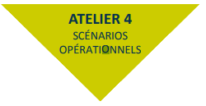
Objectif
Construire les scenarii opérationnels schématisant les modes opératoires techniques qui seront mis en œuvre par les sources de risques.
Mission et valeurs métier et biens supports
Scénarii opérationnels
Socle de sécurité
Sources du risque et objectifs visés retenus
Evaluation des scénarios opérationnels en termes de vraisemblance
Scénarii stratégiques retenus

Slide 11
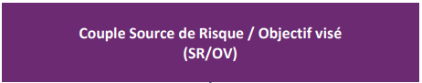
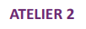

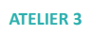
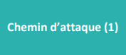
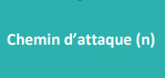
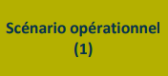
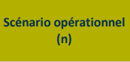

Articulation des ateliers

Slide 12
Scénario opérationnel
Connaitre
Rentrer
Trouver
Exploiter

Slide 13
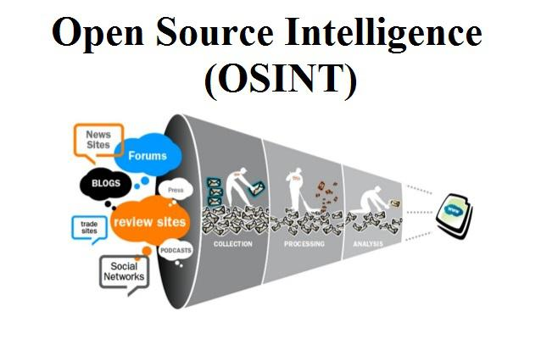
Scénario opérationnel : Connaitre

Slide 14

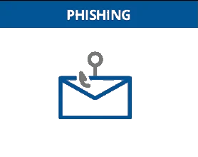




Scénario opérationnel : Rentrer
Ensemble des activités menées par l’attaquant pour s’introduire dans le système d’information de la cible ou dans celui de son écosystème en vue d’une attaque par rebond.
Généralement via des biens supports
Poste utilisateur connecté à Internet
Tablette de maintenance d’un prestataire
Imprimante télé-maintenue

Slide 15
Scénario opérationnel : Trouver
Reconnaissance interne des réseaux
Latéralisation
Elévation de privilèges
Persistance

Slide 16
Scénario opérationnel : Exploiter
Exploitation des données et biens supports trouvés

Slide 17
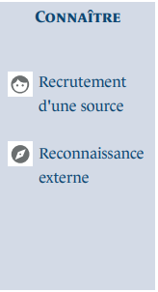
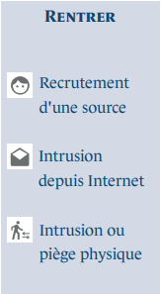
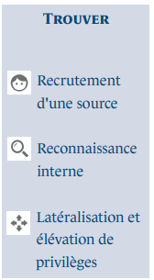
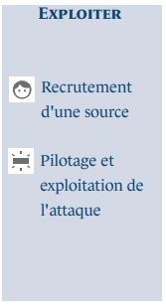
Actions élémentaires

Slide 18
Actions élémentaires : recrutement
Longue et complexe
MICE
Money
Idéology
Compromission
Ego

Slide 19
Actions élémentaires : reconnaissance externe
Exemples d’éléments de reconnaissance
Réseaux sociaux (social engineering);
Internet (poubelles numériques, sites);
Forums de discussion sur Internet;
Forums et salons professionnels;
Faux client, faux journaliste, etc. ;
Prise de contact directe (anciens salariés, etc.);
Officines ou agences spécialisées (sources non ouvertes);
Renseignement d’origine électromagnétique (interceptions).

Slide 20
Actions élémentaires : intrusion internet (entrer)
Techniques et vecteurs d’intrusion les plus couramment utilisés
Les attaques directes à l’encontre des services exposés sur Internet;
Via « phishing » ou « spearphishing »
Les attaques via des serveurs spécifiquement crée/administrés à cet effet ou compromis (attaques dites par point d’eau ou waterhole);
Le piège d’une mise à jour a priori légitime.

Slide 21
Actions élémentaires : intrusion physique (entrer)
Objectif : Accès à un système isolé d’Internet
Techniques
Connaissance des identifiants de connexion
Compromission de la machine (exemple : clé USB piégée)
Connexion au réseau d’un matériel externe au système d’information
Intrusion via un réseau sans fil mal sécurisé
Piège d’un matériel en amont via la chaîne d’approvisionnement (attaque dite de la supply chain)
Utilisation abusive de moyens d’accès légitimes au système d’information.
Vol et utilisation du téléphone portable professionnel d’un personnel

Slide 22
Actions élémentaires : reconnaissance interne (trouver)
Techniques
Cartographie des réseaux et systèmes pour mener la propagation (scan réseau);
Cartographie avancée (exemple : dump mémoire);
Recherche de vulnérabilités (par exemple pour faciliter la propagation);
Accès à des données système critiques (plan d’adressage, coffres forts, mots de passe, etc.);
Cartographie des services, bases de données et biens supports d’intérêt pour l’attaque ;
Dissimulation des traces;
Utilisation de malware générique ou sur mesure permettant d’automatiser la reconnaissance interne.

Slide 23
Actions élémentaires : latéralisation (trouver)
Objectif : Progresser et se maintenir dans le système d’information
Techniques
Exploitation des vulnérabilités structurelles internes du système
Contrôle d’accès insuffisant
Politique d’authentification peu robuste
Absence de supervision
Exploitation de vulnérabilités logicielles ou protocolaires
Modification ou abus de droits sur des comptes clés utilisateurs, administrateurs, machines
Autres techniques spécifiques: attaque par force brute, dump mémoire

Slide 24
Actions élémentaires : pilotage (exploiter)
Espionnage
Exfiltration de données
Observation ou écoute passive à distance (drone, matériel d’écoute, etc.)
Entrave au fonctionnement (sabotage, neutralisation)
Attaque par déni de service distribué (DDoS)
Interception et exploitation de signaux parasites compromettants
Atteinte à l’intégrité d’un bien support ou d’une donnée (effacement, chiffrement, altération)
Brouillage d’un bien support
Leurre

Slide 25
Actions élémentaires : pilotage (exploiter)
Lucratif (fraude, détournement d’usage, falsification)
Modification d’une base de données
Altération ou détournement d’usage d’une application métier ou support
Influence (agitation, propagande, déstabilisation)
Défiguration de sites Internet
Usurpation d’identité
Détournement ou extorsion d’argent
Diffusion de messages idéologiques via la prise de contrôle d’un canal d’information
Usurpation d’identité

Slide 26
Source de risque : Concurrent Objectif visé : Voler des informations
Scénario stratégique constitué de 3 chemins d’attaque
Source de risque
Ecosystème
Eurogenstib
Laboratoire
Concurrent
Prestataire informatique
Gravité : 3

Slide 27
Evaluation du scénario opérationnel
Connaitre
Rentrer
Trouver
Exploiter
Reconnaissance externe sources ouvertes
Intrusion via email phishing sur service RH
Vol et exploitation de données R&D

Slide 28
Imaginez un scénario opérationnel pour le vol et l’exploitation qui touche la valeur métier de R&D (imaginez les actions élémentaires pour les 4 phase, connaître, rentrer, trouver, exploiter).

Slide 29
Evaluation du scénario opérationnel
Connaitre
Rentrer
Trouver
Exploiter
Intrusion via canal accès préexistant
Reconnaissance interne réseaux bureautique et IT
Exploitation malware de collecte et d’exfiltration
Reconnaissance externe sources ouvertes
Intrusion via email phishing sur service RH
Intrusion via le site du CE (point d’eau)
Latéralisation vers réseaux LAN et R&D
Création et maintien d’un canal d’exfiltration
Corruption personnel R&D
Vol et exploitation de données R&D
Reconnaissance externe avancée
Corruption personnel d’entretien
Clé USB piégée connectée sur post R&D

Slide 30



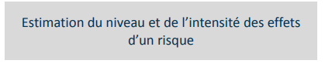
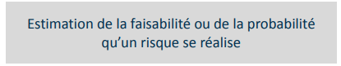
Vraisemblance
Possibilité d’occurrence d’un évènement redouté

Slide 31
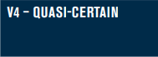
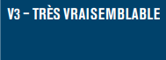
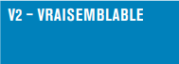
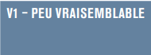
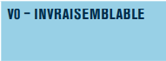
Vraisemblance : échelle
La source de risque va très certainement atteindre son objectif en empruntant l’un des modes opératoires envisagés. La vraisemblance du scénario de risque est très élevée.
La source de risque va probablement atteindre son objectif en empruntant l’un des modes opératoires envisagés. La vraisemblance du scénario de risque est élevée.
La source de risque est susceptible d’atteindre son objectif en empruntant l’un des modes opératoires envisagés. La vraisemblance du scénario de risque est significative.
La source de risque a relativement peu de chances d’atteindre son objectif en empruntant l’un des modes opératoires envisagés. La vraisemblance du scénario de risque est faible.
La source de risque a très peu de chances d’atteindre son objectif visé en empruntant l’un des modes opératoires envisagés. La vraisemblance du scénario de risque est très faible.

Slide 32
Cotation d’un scénario opérationnel
3 approches possibles
Méthode expresse
Méthode standard
Méthode Avancée

Slide 33
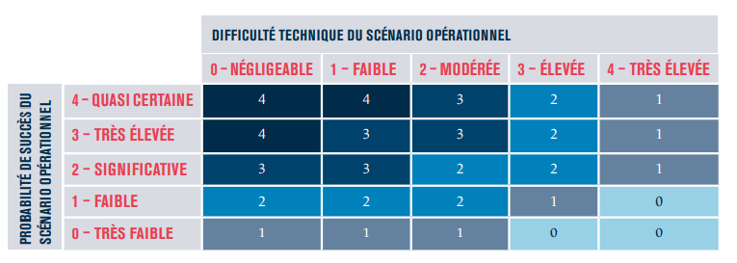
Méthode expresse : cotation directe
Evaluation directe de la vraisemblance globale du scénario
SR (motivation, ressources)
Bien support (exposition, vulnérabilités)
Estimation directe du niveau de vraisemblance
Ou coter sa probabilité de succès et difficulté technique

Slide 34
Evaluation du scénario opérationnel
Connaitre
Rentrer
Trouver
Exploiter
Intrusion via canal accès préexistant
Reconnaissance interne réseaux bureautique et IT
Exploitation malware de collecte et d’exfiltration
Reconnaissance externe sources ouvertes
Intrusion via email phishing sur service RH
Intrusion via le site du CE (point d’eau)
Latéralisation vers réseaux LAN et R&D
Création et maintien d’un canal d’exfiltration
Corruption personnel R&D
Vol et exploitation de données R&D
Reconnaissance externe avancée
Corruption personnel entretien
Clé USB piégée connectée sur post R&D

Slide 35
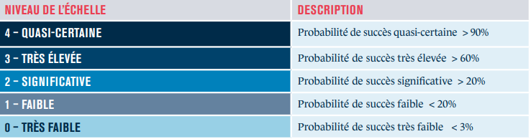
Méthode standard : probabilité
Cotation de chaque action élémentaire qui compose les 4 catégories (connaitre, rentrer, trouver, exploiter) selon un indice de probabilité de succès vu de l’attaquant

Slide 36
Cotation des actions élémentaires
Difficulté
Évaluer la motivation et les ressources des SR
Evaluer la sécurité du système ciblé au sein de son écosystème
Cotation par
Jugement d’experts
En se basant sur une liste de différents points pouvant rentrer en compte

Slide 37


Cotation recrutement
Nombre de cibles potentielles ayant accès aux informations visées, aux biens supports critiques ou à leur environnement physique.
Personnels, prestataires, fournisseurs susceptibles d’être animés par un esprit de vengeance
EXEMPLE : salarié mécontent licencié récemment.
Personnels ayant fait l’objet d’un processus d’habilitation de sécurité et/ou d’une enquête, qui apporte un certain niveau d’assurance sur leur intégrité.
Satisfaction des cibles à l’égard de leur salaire ou de leur considération au sein de l’organisation.
Adhésion des cibles potentielles aux valeurs de l’entreprise

Slide 38
Cotation reconnaissance
Informations sur l’entité et son écosystème facilement accessibles sur Internet (sites web, forums de discussions en ligne, réseaux socioprofessionnels, etc.).
Participation régulière de l’entité, de ses partenaires (fournisseurs, sous-traitants, clients) ou d’anciens salariés à des salons professionnels ou forums en ligne.
Usage du chiffrement dans les relations de l’entité avec l’extérieur, dans les services offerts par l’entité à l’extérieur.
Compétences particulières nécessaires pour la recherche des informations, compte tenu du domaine d’activité de l’entité.

Slide 39
Cotation intrusion internet
Hameçonnage / point d’eau
Nombre d’utilisateurs susceptibles d’être visés.
Utilisateurs régulièrement sensibilisés et formés à réagir aux attaques par hameçonnage et point d’eau.
Filtre anti-spam performant mis en place.
Capacité de filtrage de la navigation Internet des utilisateurs mise en place
EXEMPLE : proxy, IPS
Filtrage des sites Internet reposant sur une liste blanche (liste de sites autorisés).

Slide 40
Cotation intrusion internet
Attaque frontale des services
Nombre de services et/ou d’applicatifs exposés sur Internet.
Services exposés ayant fait l’objet d’une homologation ou d’un processus de développement intégrant la sécurité.
Technologie de filtrage mise en place
reverse proxy, waf, etc.
Utilisation de biens supports « de frontière » certifiés ou qualifiés.

Slide 41
Cotation intrusion ou piège physique
Intrusion via un réseau sans fil
Existence de réseaux sans fil (Wi-Fi) dans l’environnement bureautique ou industriel de l’entité.
Accès Wi-Fi sécurisés, par exemple selon le guide technique de l’ANSSI
Intrusion via un logiciel ou un correctif légitime
Existence d’une politique de sécurité relative aux mises à jour des logiciels, applications métier et firmware.
Sources et canaux de confiance (voire certifiés ou qualifiés), vérification de l’identité des signataires pour les mises à jour.

Slide 42
Cotation intrusion ou piège physique
Maîtrise des interventions des prestataires: gestion des accès aux locaux, supervision, journalisation, etc.
Processus d’habilitation de sécurité ou enquête préliminaire réalisés pour les prestataires qui interviennent sur site.
Utilisation de matériels informatiques gérés par l’organisation pour que les prestataires effectuent les interventions sur les biens supports de l’entité
EXEMPLE : valise de maintenance, clé USB de firmware.
Nombre et facilité d’accès des points de connexion physique et logique aux réseaux informatiques de l’entité.
Existence de liens de télémaintenance ou de connexions avec des réseaux tiers sécurisés.

Slide 43
Cotation intrusion ou piège physique
Existence d’une politique de sécurité pour la chaîne d’approvisionnement industrielle.
EXEMPLE : exigences contractuelles, audits de sécurité des fournisseurs, etc.
Existence de mesures de sécurité pour la maintenance des biens supports.
Existence de mesures de sécurité physique et type de technologie utilisée : contrôle d’accès
EXEMPLE : portique, badge, digicode, biométrie, vidéo protection, etc.
Supervision de la sécurité physique et réactivité des équipes d’intervention en cas de détection d’intrusion (sur place, à distance, 24/7, seulement heures ouvrées).
Nombre de barrières à franchir pour accéder physiquement aux biens supports critiques.

Slide 44
Cotation latéralisation, élévation de privilèges
Utilisateurs ayant des droits d’administrateur sur leur poste.
Existence d’une politique de gestion des profils d’utilisateurs et de leurs droits d’accès, application du principe du moindre privilège.
Connexions à distance sur les systèmes limitées à des machines dédiées à l’administration, sans accès à Internet.
Existence d’un centre de supervision de la sécurité (SOC).
Existence d’une politique d’authentification sur les réseaux.
Cloisonnement des réseaux informatiques de l’entité par domaines de confiance ou de sensibilité des données (par exemple selon les guides de recommandations de l’ANSSI).

Slide 45
Cotation latéralisation, élévation de privilèges
Administration sécurisée des réseaux et services (par exemple selon les guides de recommandations de l’ANSSI).
Niveau d’hétérogénéité du parc informatique.
Nombre et spécificité des services offerts par le système d’information.
Facilité d’accès des données critiques.

Slide 46
Cotation pilotage et exploitation
Nature du canal qu’il faudrait mettre en place pour piloter ou exploiter une attaque sur les biens supports visés.
Contraintes de temps présumées pour l’exploitation de l’attaque.
Existence d’un centre de supervision de la sécurité (SOC).
Existence d’un dispositif anti-DDOS.
Prise en compte de la menace TEMPEST, liée à l’interception de signaux parasites compromettants, notamment si les locaux de l’entité sont situés dans une zone urbaine de forte densité.

Slide 47
Cotation pilotage et exploitation
Outils malveillants
Type de technologie des biens supports ciblés par l’outil malveillant.
Délai d’application des correctifs de sécurité après leur publication.
Degré d’ancienneté de la technologie des biens supports ciblés.

Slide 48
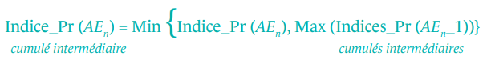
Evaluation du scénario opérationnel
Indice global de probabilité de succès

Slide 49
Evaluation du scénario opérationnel
Connaitre
Rentrer
Trouver
Exploiter
Intrusion via canal accès préexistant
Pr 2, cumulée 2
Reconnaissance interne réseaux bureautique et IT
Exploitation malware de collecte et d’exfiltration
Reconnaissance externe sources ouvertes
Intrusion via email phishing sur service RH
Pr 3, cumulée 3
Pr 4, cumulée 3
Pr 4, cumulée 3
Pr 3
Intrusion via le cite du CE (point d’eau)
Latéralisation vers réseaux LAN et R&D
Création et maintient d’un canal d’exfiltration
Pr 4, cumulée 3
Pr 4, cumulée 3
Pr 3, cumulée 3
Corruption personnel R&D
3
Pr 1, cumulée 1
1
Vol et exploitation de données R&D
Reconnaissance externe avancée
Corruption personnel entretien
Clé USB piégée connectée sur post R&D
2
Pr globale 3
Pr 2
Pr 3, cumulée 2
Pr 3, cumulée 2

Slide 50
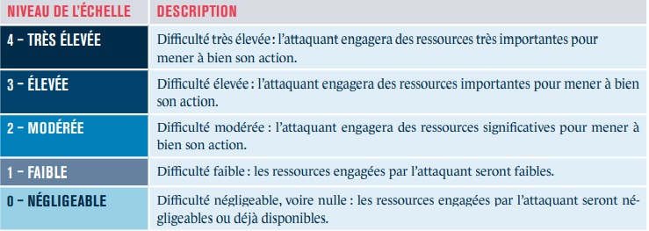
Méthode avancée : deux critères
Cotation de chaque action élémentaire qui compose les 4 catégories (connaitre, rentrer, trouver, exploiter) selon un indice de probabilité de succès vu de l’attaquant
Cotation de la difficulté technique de réalisation de chaque action élémentaire

Slide 51
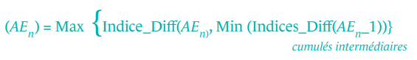
Evaluation du scénario opérationnel
Méthode avancée
Méthode standard + difficulté technique
Indice de difficulté technique

Slide 52
Evaluation du scénario opérationnel
Connaitre
Rentrer
Trouver
Exploiter
Intrusion via canal accès préexistant
Diff 1, cumulée 1
Reconnaissance interne réseaux bureautique et IT
Exploitation malware de collecte et d’exfiltration
Reconnaissance externe sources ouvertes
Intrusion via email phishing sur service RH
Diff 2, cumulée 2
Diff 1, cumulée 1
Diff 1, cumulée 3
Diff 1
Intrusion via le cite du CE (point d’eau)
Latéralisation vers réseaux LAN et R&D
Création et maintient d’un canal d’exfiltration
Diff 1, cumulée 1
Diff 3, cumulée 3
Diff 3, cumulée 3
Corruption personnel R&D
3
Diff 2, cumulée 2
2
Vol et exploitation de données R&D
Reconnaissance externe avancée
Corruption personnel entretien
Clé USB piégée connectée sur post R&D
2
Diff globale 2
Diff 2
Diff 2, cumulée 2
Diff 1, cumulée 2

Slide 53
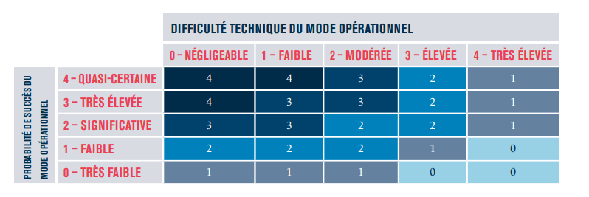
Evaluation du scénario opérationnel
Déduire la vraisemblance globale
Evaluer le niveau de chaque mode opératoire avec la grille
Le niveau pour le scénario op. est celui du mode opératoire le plus vraisemblable
Il peut être pondéré selon la nature de la SR.
Notes:
Le croisement c’est la vraisemblance

Slide 54
Evaluation du scénario opérationnel
 | Probabilité de succès
Chemin | 3 – Très élevé
Chemin | 1 – Faible
Chemin | 2 – Significative
 | Difficulté technique
Chemin | 3 – Elevé
Chemin | 2 – Modéré
Chemin | 2 – Modérée
 | Probabilité de succès | Difficulté technique | Vraisemblance
Chemin | 3 – Très élevé | 3 – Elevé | V2 - Vraisemblable
Chemin | 1 – Faible | 2 – Modéré | V2 - Vraisemblable
Chemin | 2 – Significative | 2 – Modérée | V2 - Vraisemblable
Scénario global |  |  | V2 - Vraisemblable

Slide 55
Conclusion
Source de risque
Objectif visé
Ecosystème
PP2
PP1
OBJET DE L’ETUDE
ER
Valeur Métier
Bien support 1
Bien support 2

